Slide 1
BILAN ENVIRONNEMENTAL
Instants T 2024 – 06 février 2024

Slide 2
LES PARTICIPANTS
182 inscrits
149 participants (vs 124 en 2023)
(Hors LAD et intervenants)

Slide 3
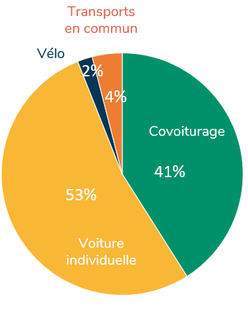
LES PARTICIPANTS - déplacements
(Hors LAD)
2024
2023
Covoiturage
65 km parcourus en moyenne par personne
* 164 réponses

Slide 4
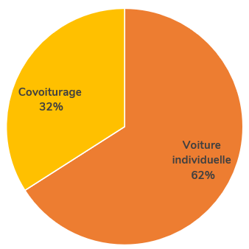
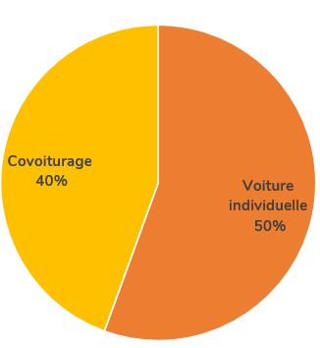
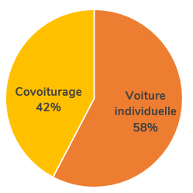
LES PARTICIPANTS – déplacements en voiture
(Hors LAD)
2024
*164 réponses et calculé sur 63 personnes venues en voiture
2023
*133 réponses
2022
*38 réponses
2020
*26 réponses
Covoiturage

Slide 5
INTERVENANT.e.S
27 intervenants présents (12 hommes et 15 femmes)
(Conférence, ateliers et animateurs/ animatrices)
Parité homme / femme

Slide 6
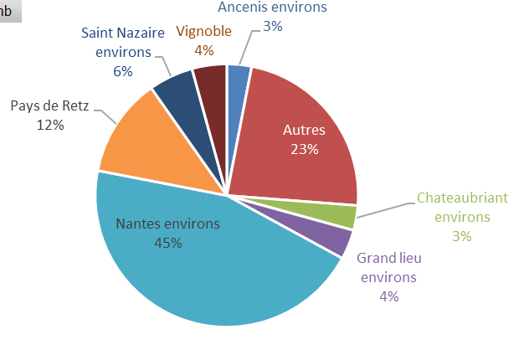
provenance DES PARTICIPANTS
(origine de l’établissement touristique – Hors LAD)
*Autres : Personnes venant d’ailleurs que de Loire-Atlantique

Slide 7
restauration
Buffet avec 8 pièces sur 9 qui étaient végétariennes, équilibrées et majoritairement en circuit court, produits frais, de saison et locaux. Buffet proposé par les restaurateurs du Magmaa
Menu bas carbone : émissions GES sont inférieures à 2500gco2eq
Buffet déjeunatoire pour 200 personnes
0 kg de déchet alimentaire
0 bouteille en plastique
Vaisselle 100% réutilisable (hors serviettes)

Slide 8
communication
Environ 250 feuilles imprimées pour l’organisation – y compris les badges (papier 100% recyclé – Ecolabel Européen et Blauer Engel)
25 feuilles pour la signalétique - impression recto/verso si possible
Une scénographie avec du mobilier de seconde main, réutilisable
Suppression des questionnaires papiers : questionnaire et jeu concours en ligne
Une vingtaine de documents projetés sur des supports multimédias (TV, Totem digital) afin de limiter les impressions papiers (programme, détail des intervenants, engagements REEVE)
Informations disponibles sur le site internet des instants t :
Accès transport en commun
Plateforme covoiturage
Accès pistes cyclables
Parking à proximité, borne de recharges voitures électriques
Nos engagements écoresponsables

Slide 9
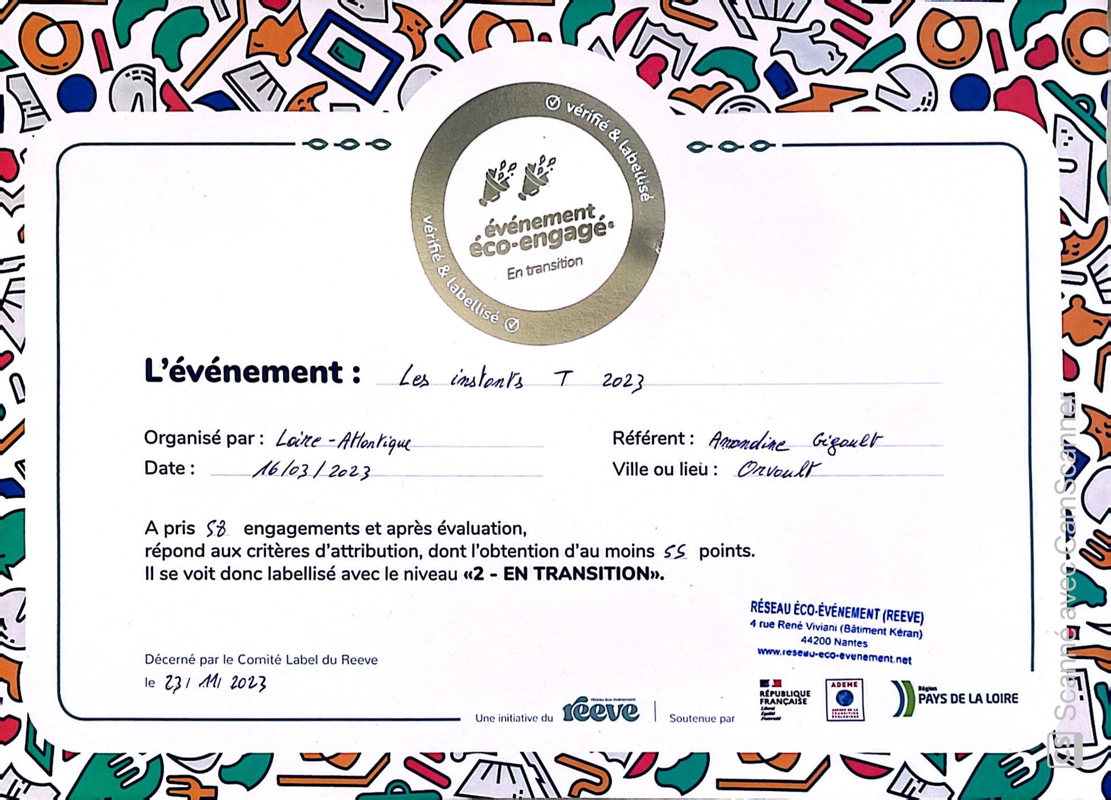
Éco-labellisation « REEVE »
En 2023, Les Instants T ont obtenu le label « événement éco-engagé » niveau 2 – En Transition

Slide 10
Éco-labellisation « REEVE »
En 2024, Loire-Atlantique développement - tourisme durable se réengage dans la démarche, pour obtenir le label « événement éco-engagé » niveau 2 – En transition.

Slide 11
Liste des engagements
Compréhension du site d’accueil
Vérifier si le site fait l'objet d'une protection particulière
S'assurer de la remise en l'état du lieu à l'issue de l'événement (il n'y a plus de déchets sur le site, pas d'aménagements en dur…)
Penser à limiter l'impact environnemental de mon événement sur le milieu naturel et à faire les aménagements en conséquence
Prévoir une réunion d'information avec les riverains
Réaliser un partenariat avec une association locale de préservation de la biodiversité
Déplacements plus vertueux
Inciter le public à faire du covoiturage et lui proposer un outil pour ce faire
Informer le public sur les accès aux pistes cyclables et les dispositifs mis en place sur l'événement
Informer le public sur les accès en transport en commun et leurs horaires
Proposer systématiquement à ses participants aériens de compenser leurs émissions
Mettre en place des parkings vélo
Les trajets en avion sont tous compensés
Prévoir une enquête relative aux transports auprès du public (origine des visiteurs, moyen de transport utilisé...)
Une part significative du public a recours au covoiturage
Une part modale significative en constante augmentation vient en transport en commun
Prévoir une enquête relative aux transports auprès du public (origine des visiteurs, moyen de transport utilisé)
Inviter les publics à la transition écologique
Une signalétique informe et sensibilise le public sur les dispositifs (tri, vélo, accessibilité...) mis en place
Mes campagnes en ligne comportent un volet de sensibilisation environnementale
L'événement rend public ses impacts environnementaux
Des équipes sont à la disposition du public pour expliquer les dispositifs mis en place (tri, parcours handicapé, alimentation bio...)
Proposer au public un moyen de me faire des propositions d'améliorations sur la démarche éco événement
Prévoir une animation sur les enjeux globaux du développement durable et leur compréhension
Prévoir une animation sur les solutions que le public peut mettre en place dans son quotidien
Manger durable
Avoir mis en place un système de redistribution/don des non consommés/invendus alimentaires
Proposer un menu bas carbone dont les émissions GES sont inférieures à 2500gco2eq
Former les équipes restauration à la lutte contre le gaspillage alimentaire
Les denrées consommées par les publics sont majoritairement d'origine locale /circuit court / saison / fermier
Les plats sont faits maison à base de produits frais
Une majorité des menus proposés sont équilibrés d'un point de vue nutritionnel
Les denrées consommées par l'organisation, les équipes et/ ou les artistes sont majoritairement d'origine locale /circuit court / saison / fermier

Slide 12
Liste des engagements
Ressources - Sobriété
Minimiser l’usage de groupes électrogènes à énergie fossile exclusive
Utiliser des supports et moyens d'impression éco-conçus
Avoir une scénographie issue du réemploi
Limiter et optimiser au maximum les impressions (recto/verso, peu d'encrage, format standard pour éviter les pertes de découpe...)
Les supports de signalétique sont intemporels (signalétique sans date et pérenne), et stockables
Supprimer les goodies et cadeaux remis aux participants (type carnet, stylo et autres supports de communication)
Avoir une scénographie démontable et réutilisable
S'organiser et progresser
Réaliser & communiquer un bilan avec des critères environnementaux de la manifestation
J’ai un tableau de bord environnemental avec des critères environnementaux de la manifestation
Nommer un référent développement durable
J’ai intégré des critères de développement durable dans le cahier des charges des prestataires
Définir une politique 'éco événement avec des objectifs chiffrés
J’ai un tableau de bord environnemental complété sur plusieurs éditions avec plus de 5 indicateurs
Une action significative en faveur du bien-être des équipes (salariés/ bénévoles)
Un événement pour tous
Nommer / former un référent accessibilité
Une action significative de parité sur la scène / missions de représentation
Des personnes en situations vulnérables ont effectivement participé à mon événement
Des personnes en situation de handicap ont effectivement participé à mon événement
Mettre en place 1 action (au moins) favorisant l'accessibilité aux personnes âgées
Vérifier / diagnostiquer l'accessibilité effective du site
Zéro déchet
Zéro gobelet plastique jetable (PLA y compris)
Proposer un tri des déchets recyclables et verre en zone publique
Tous les gobelets réutilisables sont consignés et non millésimés
Trier les biodéchets en zone publique
Faire une évaluation des quantités de déchets produits et valorisés
Zéro bouteille en plastique
Ne pas utiliser de PLA (plastique "compostable")
Chacun des déchets est orienté vers la filière qui lui correspond, si elle existe sur le territoire
Remplacer la vaisselle jetable (contenants, couverts, pailles) par de la vaisselle réutilisable ou compostable
Trier les déchets dans les zones techniques en quadri-flux (ordure ménagères, emballages recyclables, biodéchets et verre)

Slide 13
Réponses SONDAGE :
Vos pratiques écologiques au quotidien
Lien récapitulatif du questionnaire :
Instants T 2024 : vos pratiques écologiques au quotidien

Slide 14
Réponses questionnaire de satisfaction
Organisation
Conférence-débat : Qu'est-ce que l'essentiel d'une expérience touristique ?
Moyenne : 8,9/10
Moyenne : 8,75/10
Capsules d'expériences touristiques « Se connecter aux besoins essentiels des clientèles »
Capsules d'expériences touristiques
« Prendre soin de mon environnement »
Moyenne : 8,05/10
Moyenne : 7,5/10
Balade
Lieu d’accueil
Moyenne : 6/10
Moyenne : 8,5/10
*sur 33 réponses et 8 réponses pour la balade

Slide 15
Suggestions d’amélioration des participants
Suggestions d’amélioration :
Créer des espaces dédiés pour que tout le monde puisse laisser sa documentation
Envoyer en amont un plan du site pour faciliter le repérage
Faciliter/ Mettre en avant le covoiturage entre les participants
Faciliter l’accès au buffet/ gérer les flux
Mieux indiquer l’entrée de l’événement
Evénement plus long car le format demi-journée a été estimé trop court

Slide 16
Loire-Atlantique développement
Tourisme Durable
2 Boulevard de l’Estuaire
44200 - Nantes

